Slide 1
MIF23 – Génération de Terrain
Yoann Friedel
Adrien Pilleboue

Slide 2
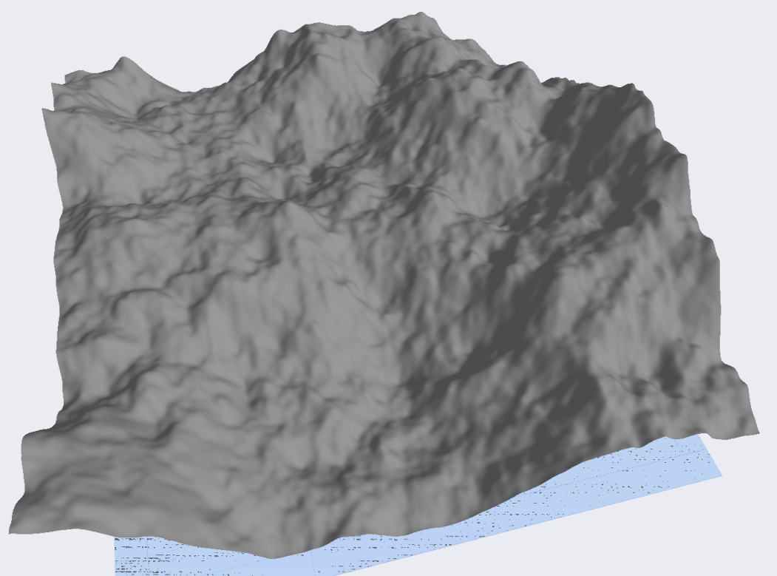
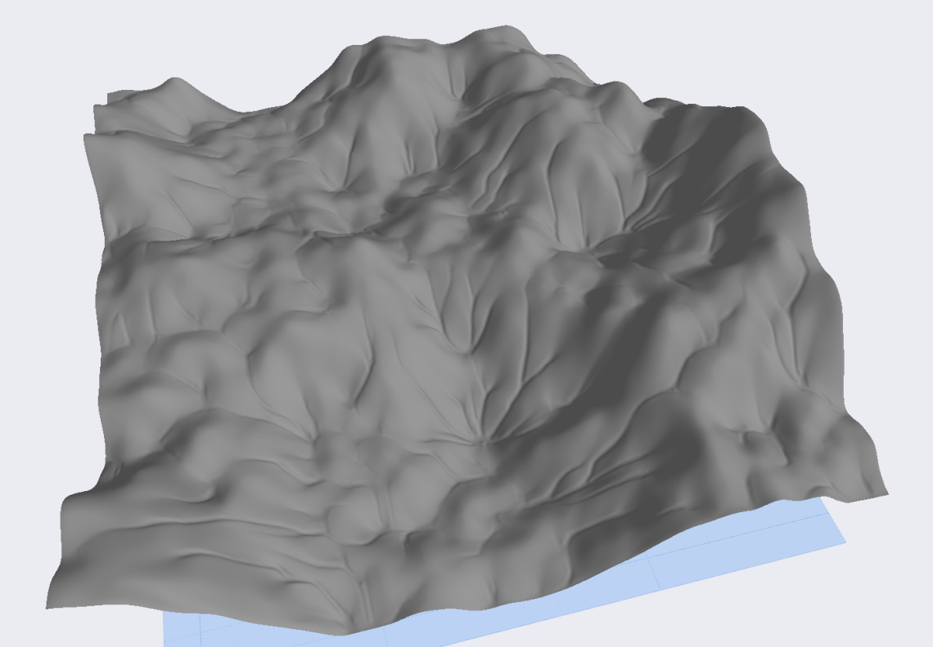
Erosion hydraulique

Slide 3

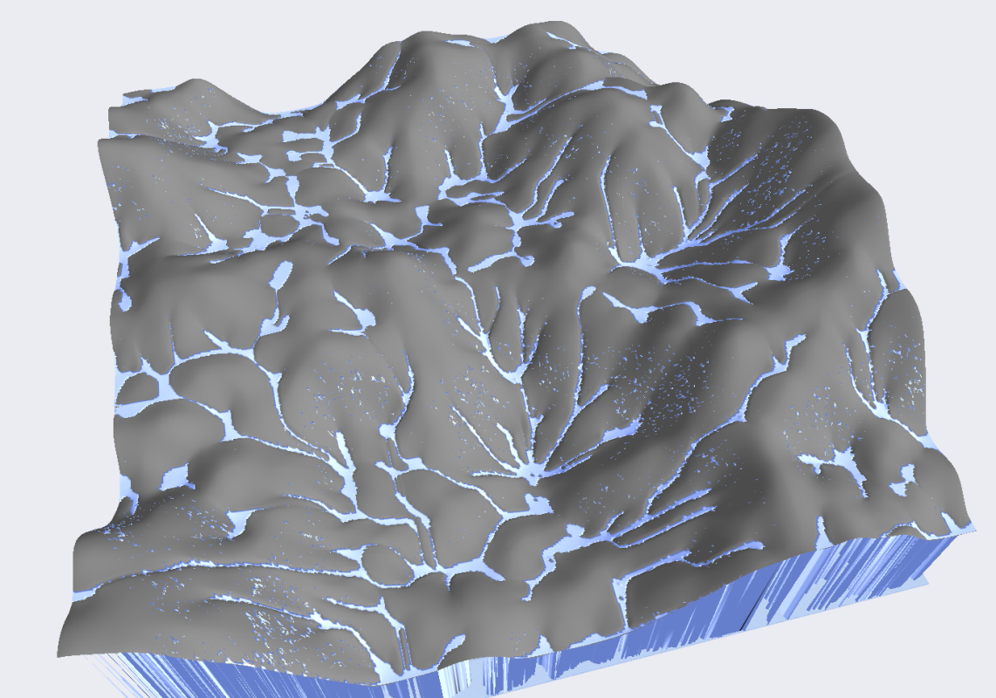
Ecoulement de l’eau (1)

Slide 4
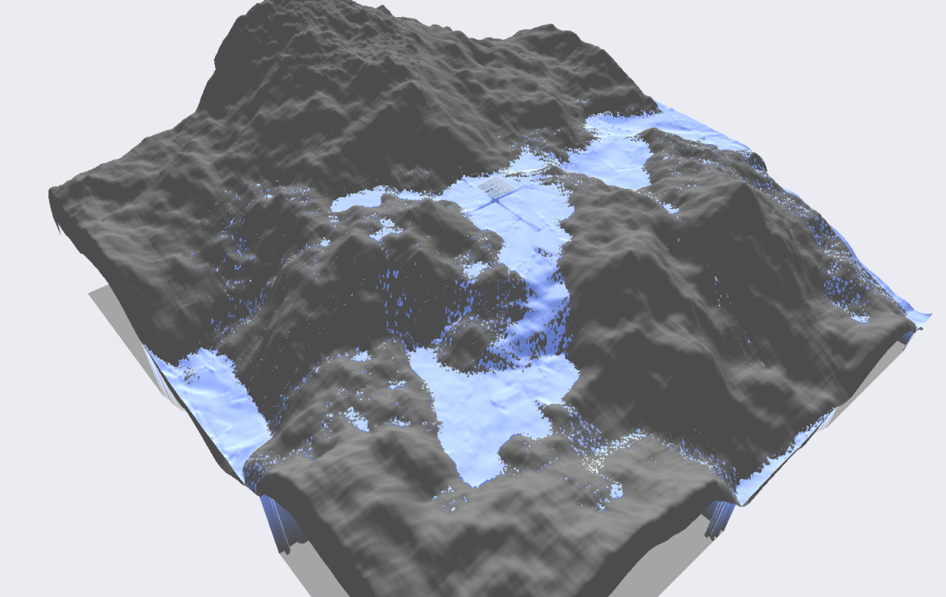
Ecoulement de l’eau (2)

Slide 5
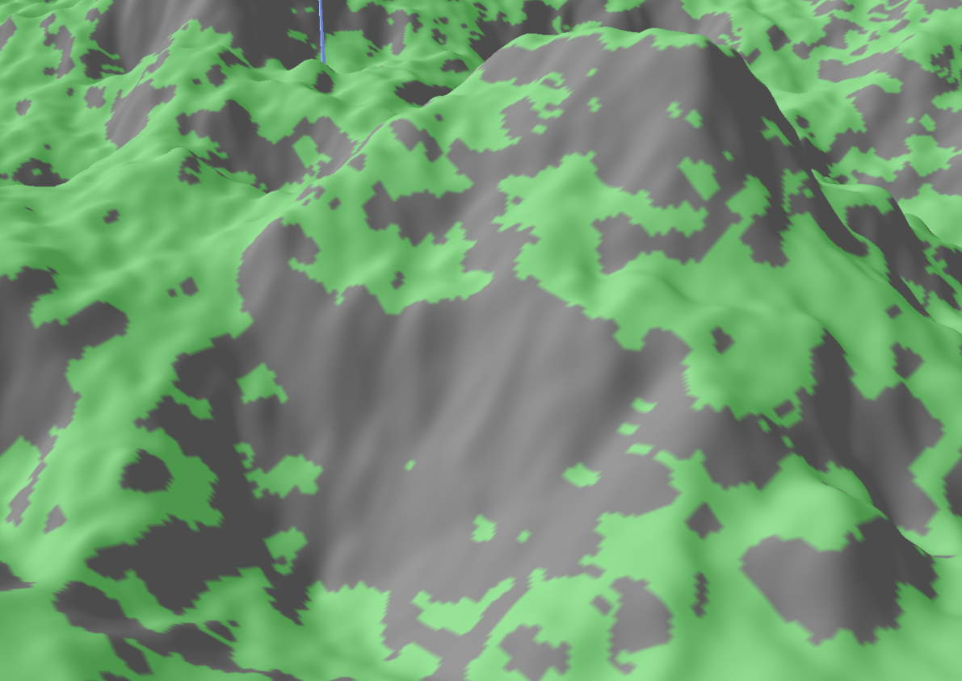
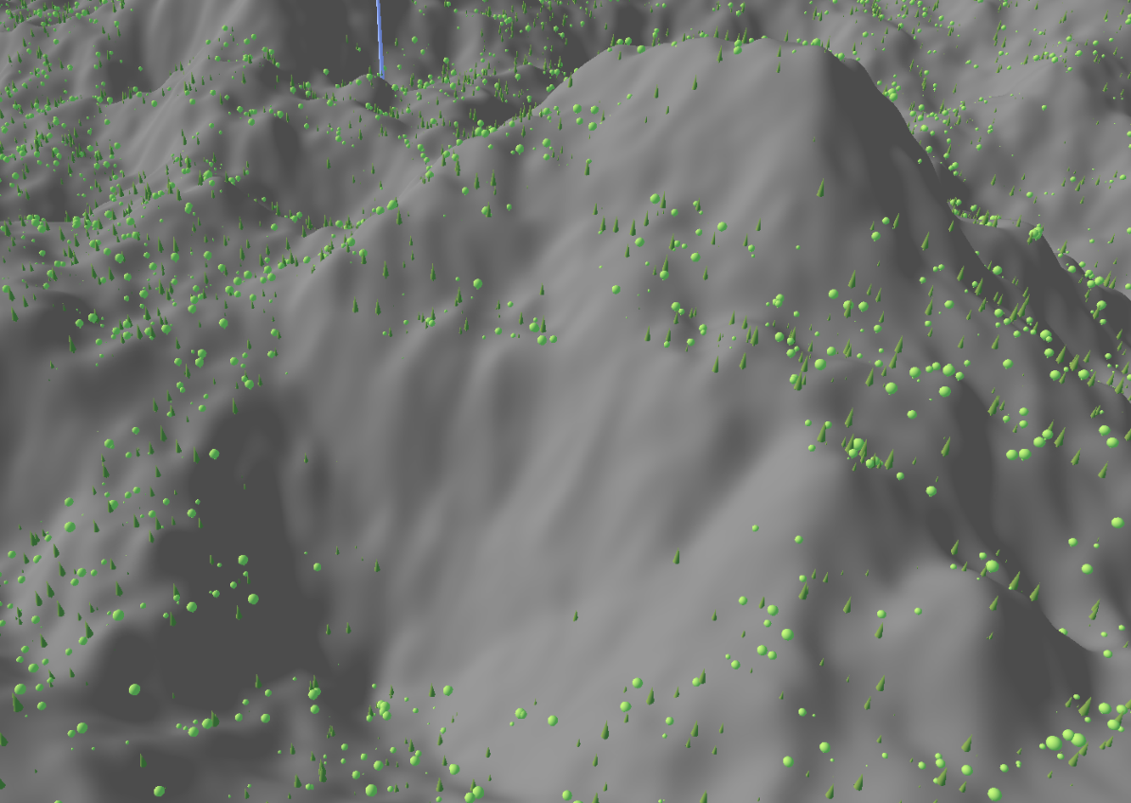
Végétation (1)

Slide 6
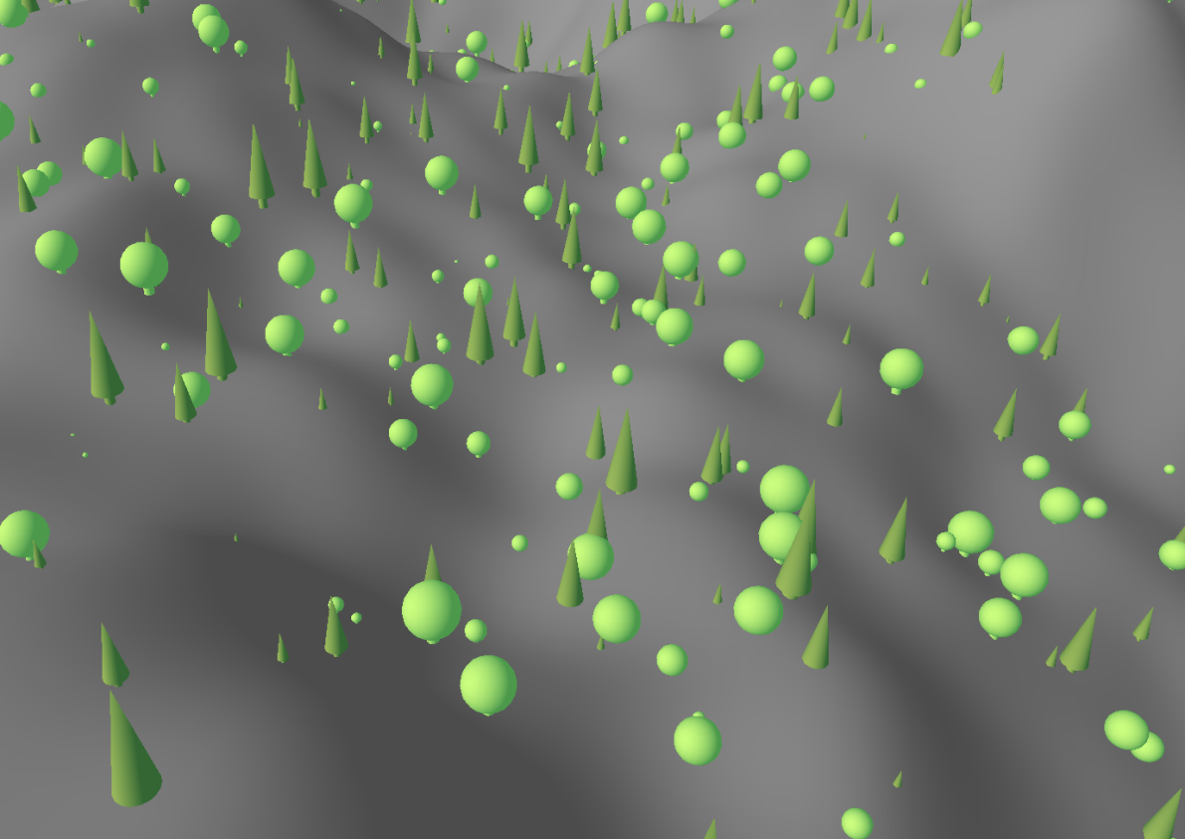
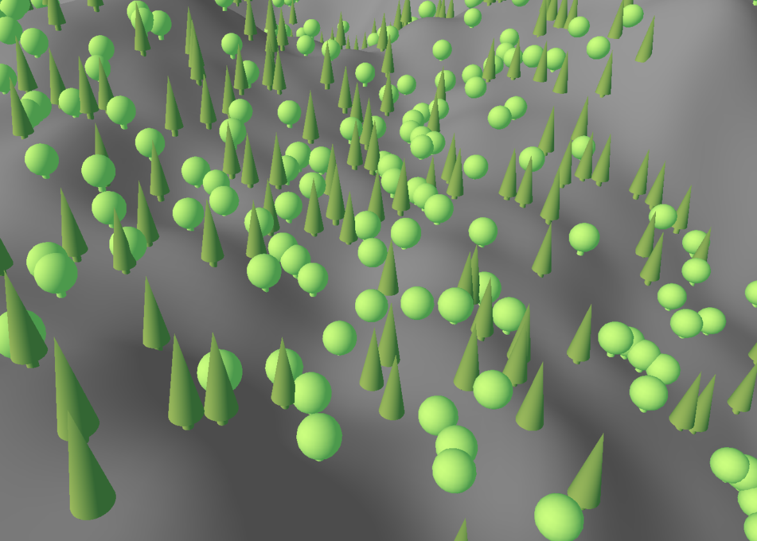
Végétation (2)

Slide 7
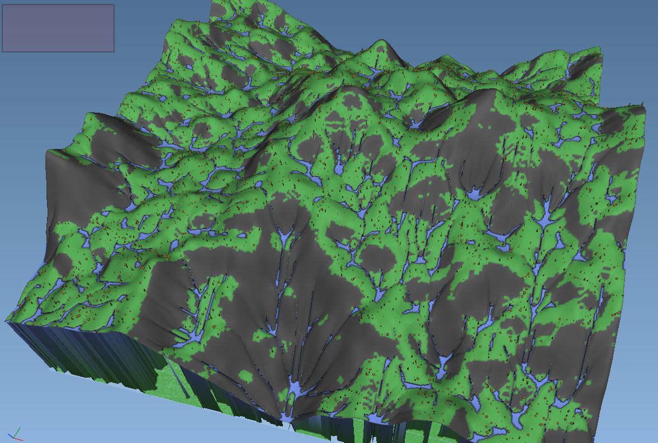
Rendu final (1)

Slide 8
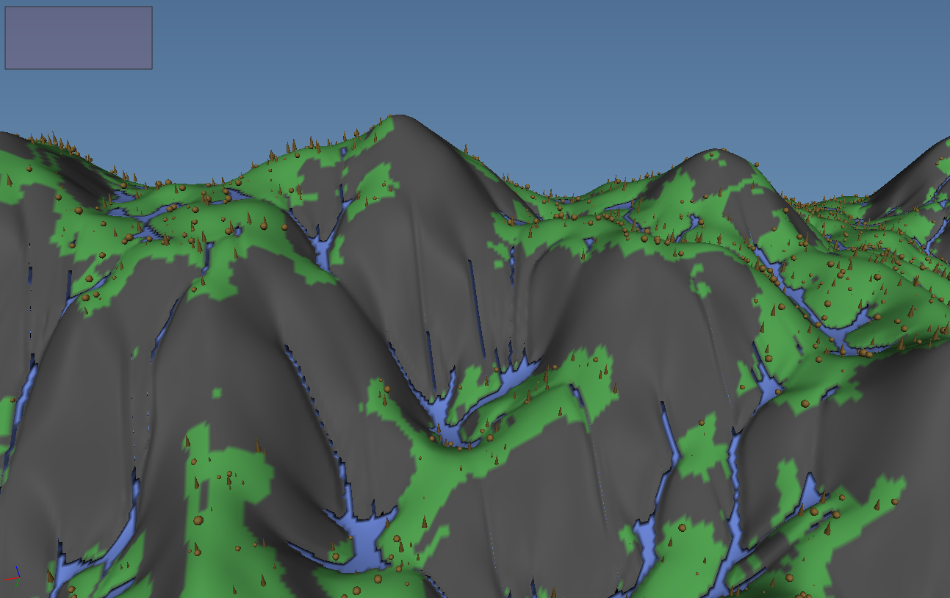
Rendu final (2)

